Slide 1
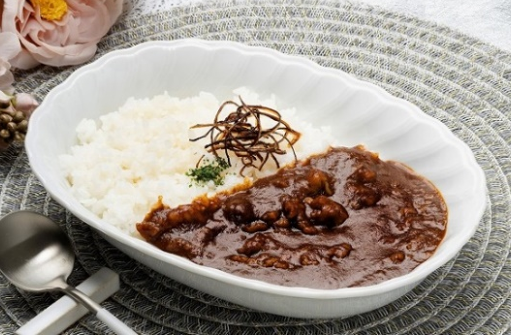
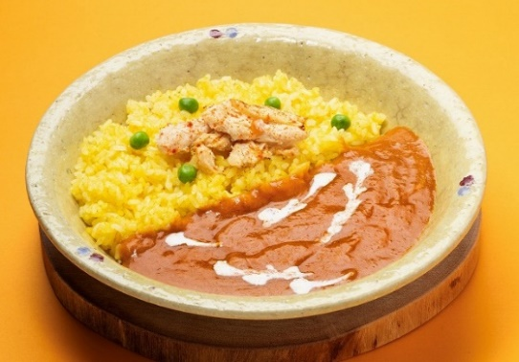
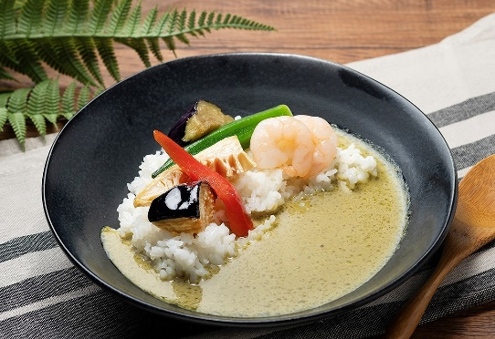
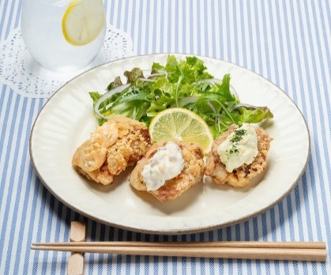
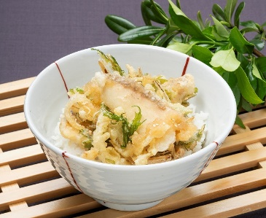
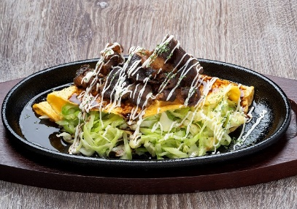
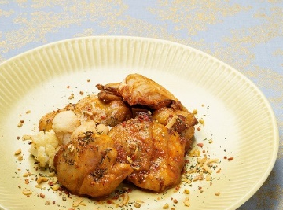
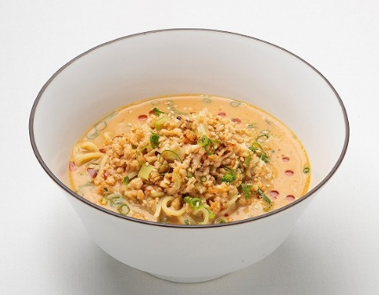
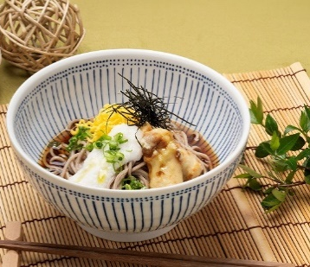
Fair Menu 2024.08
マンスリーフェア
世界の
カレー
フェア
欧風カレー
インドバターマサラ
ブイヨンにフルーツチャツネを加え、
隠し味に白ワインビネガーを効かせた
コクのあるおいしさ。
フルーティですっきりとした
味わいが楽しめる
欧風カレーです。
バターと生クリームをリッチに使い、クリーミーでコク深い美味しさに仕上げました。５種の焙煎スパイスが香る本格的な味をお楽しみください。
タイグリーンカレー
美味しさのベースは新鮮なハーブです。
ココナッツミルクたっぷりのグリーンカレー
をお召し上がりください。
適塩
グレードアップ
食塩相当量が一皿で1.8g以下
真鯛とハリハリ野菜の
かき揚げ丼
監修
３種タルタルの
チキン南蛮
タルタルソースにラー油やわさび、
みょうがの風味を加え適塩化し
ました。タルタルソースで味のバリ
エーションを楽しめる逸品です。
水菜と玉ねぎの甘さが、真鯛の美味しさを引き出すかき揚げ丼です。大根おろしの入ったタレでご飯
も進みます。
食塩相当量
1.0g
ベジめし
監修
一皿で野菜1７５ｇ以上摂取！野菜不足の方におすすめです。
カリカリ豚の
とん平焼き
カッチャルバッチャル 田村シェフ監修
ざくざくタンドリーチキン
カリカリの豚肉がトッピングされたキャベツたっぷりのとん平焼き。ソースの香りが食欲をそそります。
田村シェフ
タンドリーチキンに、ザクザクスパイスをかけました。ローストガーリックやディルの華やかな香りと複雑な味わいをお楽しみください。
サステナブル
特選麺
ベジ担々麺
香り山椒の
冷やしとろろそば
-HOT-
大豆ミートの肉味噌と動物性原料を使っていないスープでありながら、濃厚で深い味わいを実現しました。
２種類の花椒油の香りと痺れがたまらない、とろろと竹輪天の冷やしそばです。
よく混ぜてお召し上がりください。
サステナブルフード（大豆ミート）を使用
おすすめごはん
青菜とたくあんのごはん
今月ご提供の致しますお肉は代替肉の大豆ミートを使用しております。 大豆は、寒冷地から熱帯まで広い地域で栽培でき、わずかな肥料で多くの量を収穫することができます。 また、資源の利用効率が高く、同じたんぱく源である牛肉などと比べ、同量の水やエネルギーではるかに多くの収穫が得られます。 大豆は、サステナブルな食の未来を守るエコな食物です。
今月のコロッケ
シルキーデリクリームコーンコロッケ（コーン）

